Slide 1


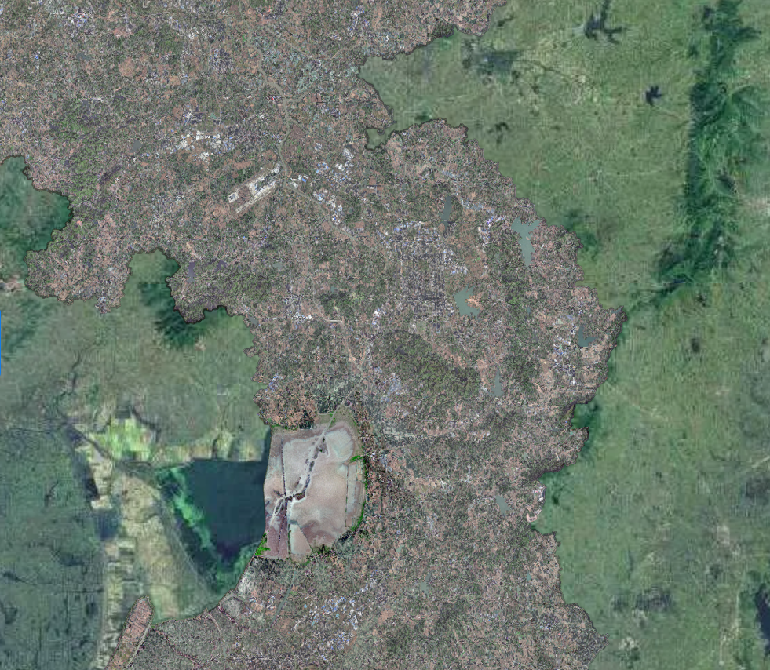
前言
为进一步提升片区居住品质，我局会同溧水区人民政府组织开展了《南京市溧水区副城中心区控制性详细规划》NJLSb070—02规划管理单元图则修改工作。
根据《中华人民共和国城乡规划法》《南京市国土空间规划条例》，现将《南京市溧水区副城中心区控制性详细规划》NJLSb070—02规划管理单元图则修改成果向社会予以公布。
南京市国土空间规划编制成果公布
《南京市溧水区副城中心区控制性详细规划》NJLSb070—02规划管理单元图则修改
说明
1、本规划是城市发展的控制与引导性文件，不代表具体的项目实施计划和实施方案。一旦有建设行为，应依据批准的具体项目建设方案实施。
2、国土空间规划是不断优化更新的过程，规划内容以南京市规划和自然资源局存档备查的最新版本为准，同一地区同内容深度规划若有更新，南京市规划和自然资源局将依法及时在网站上公布，本材料自动作废。
3、本材料版权及解释权归南京市规划和自然资源局所有，未取得版权人的书面授权，谢绝改变、分发、发布或使用本材料图文资料。
地 址：南京市鼓楼区中山路171号
邮 编：210005
网 址：http://ghj.nanjing.gov.cn
咨询电话：56618702
南京市规划和自然资源局
二O二六年七月

Slide 2
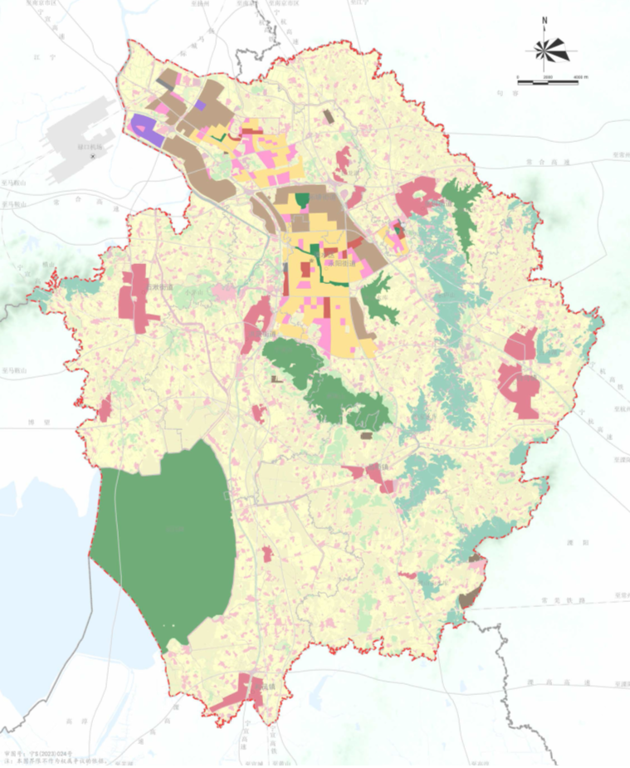
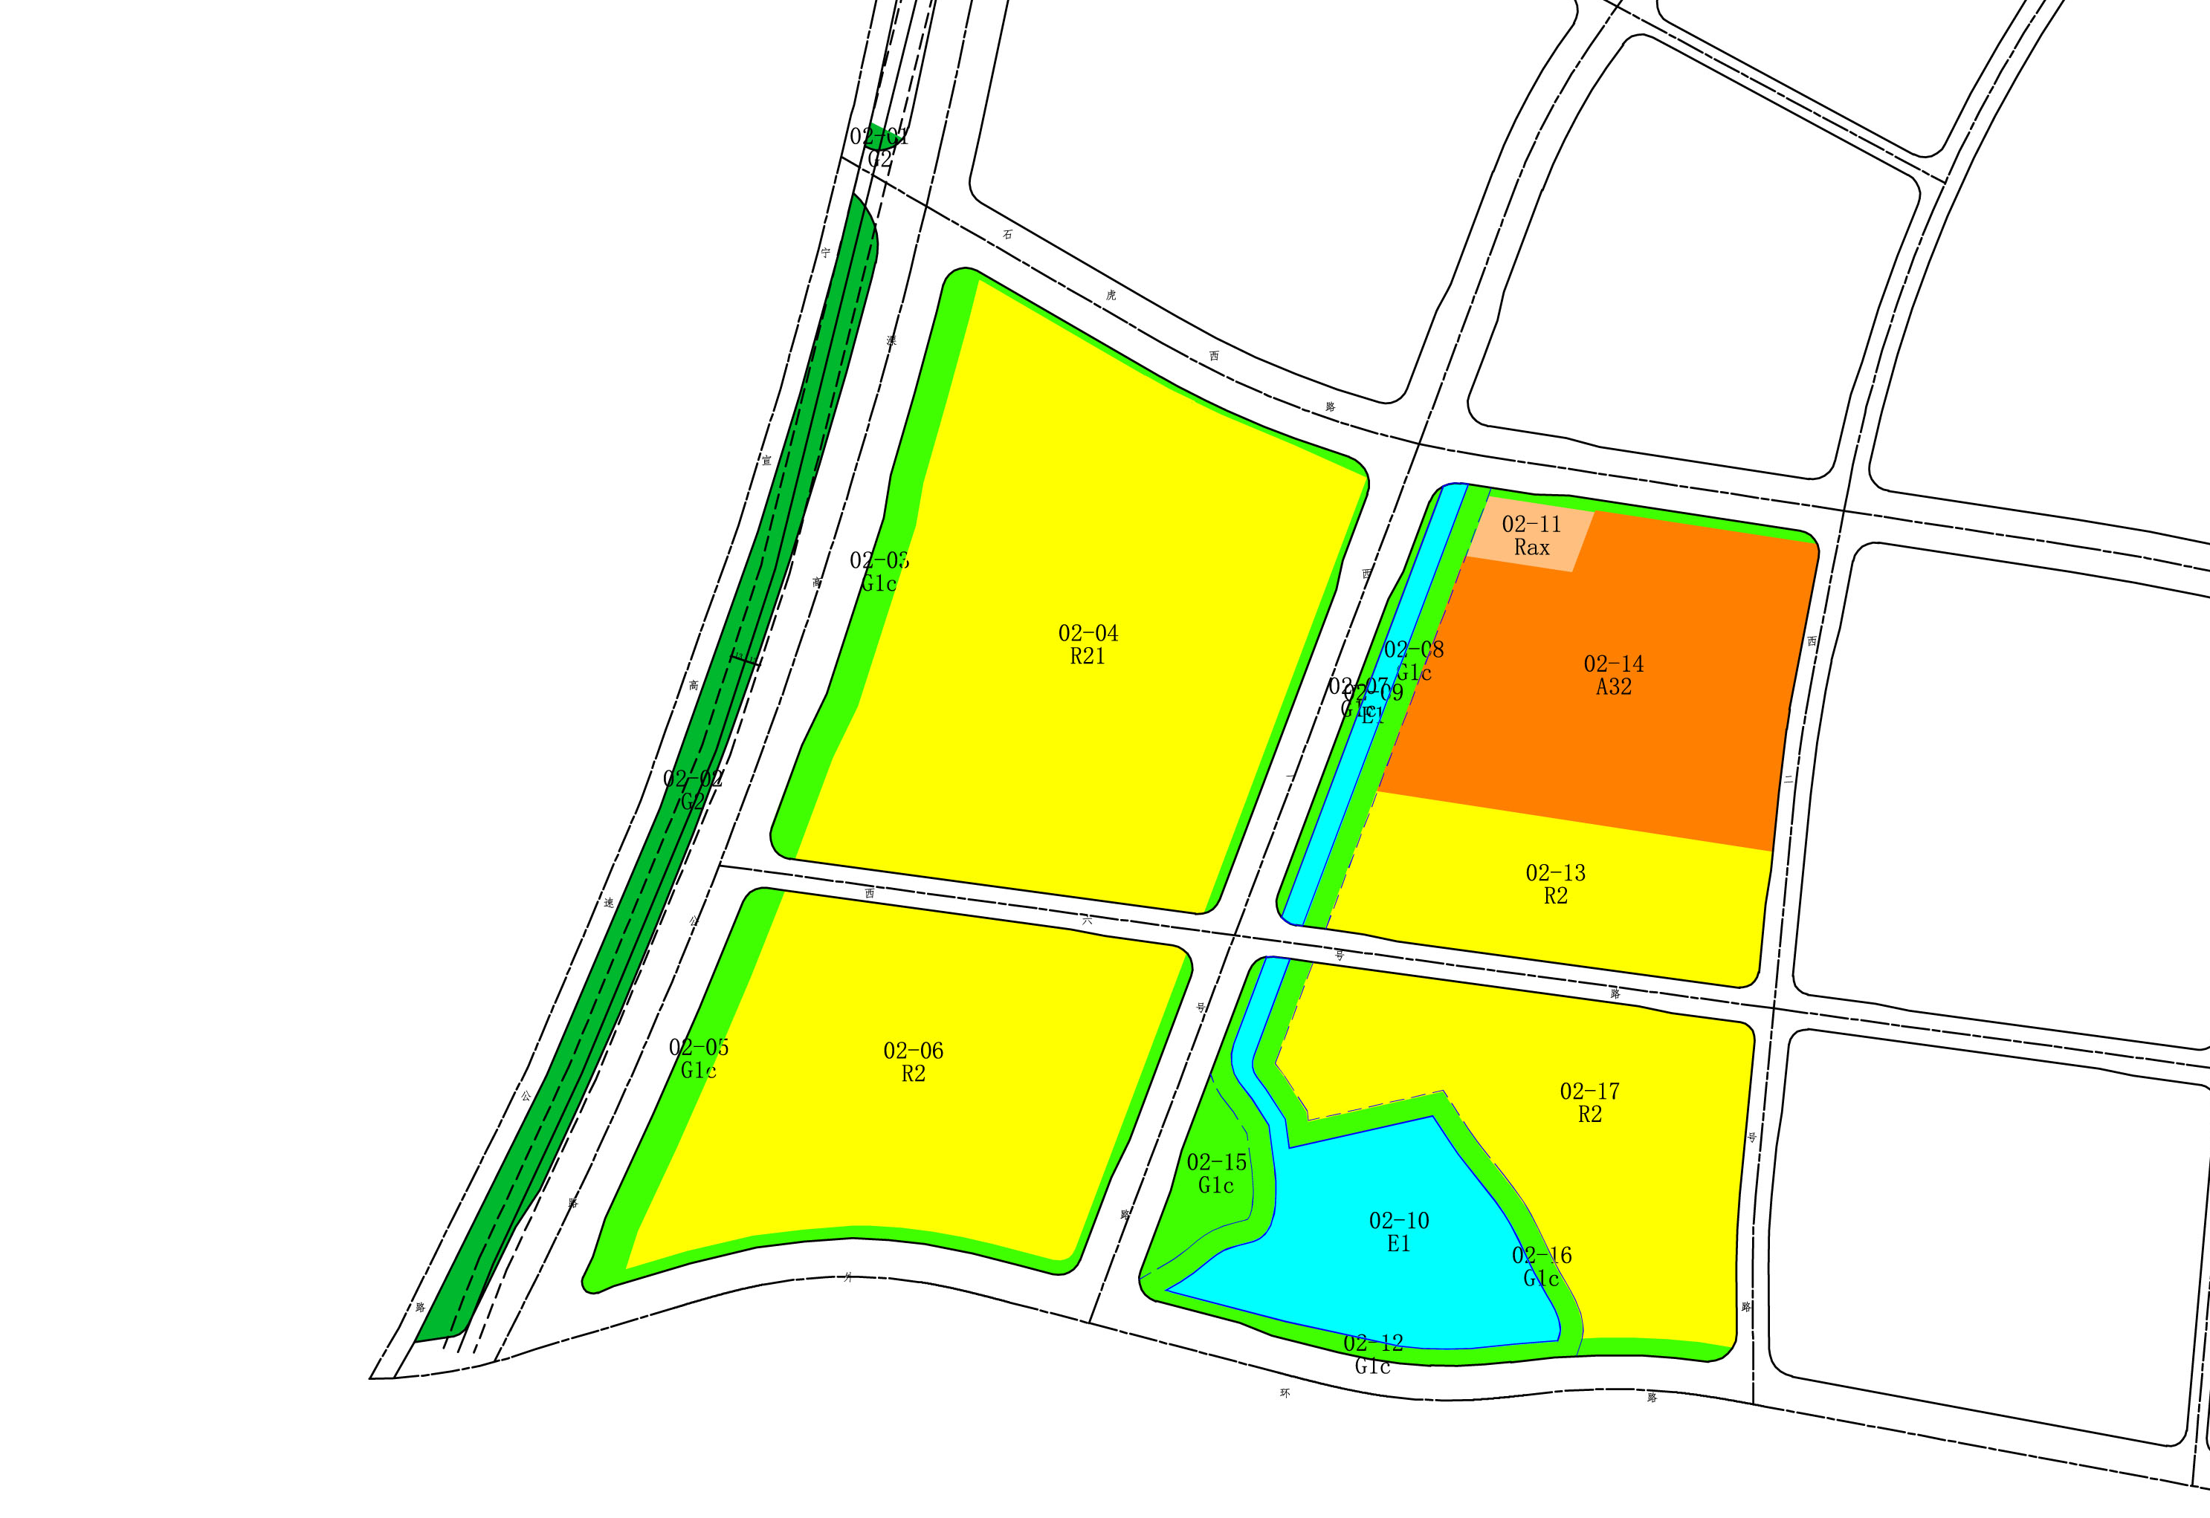
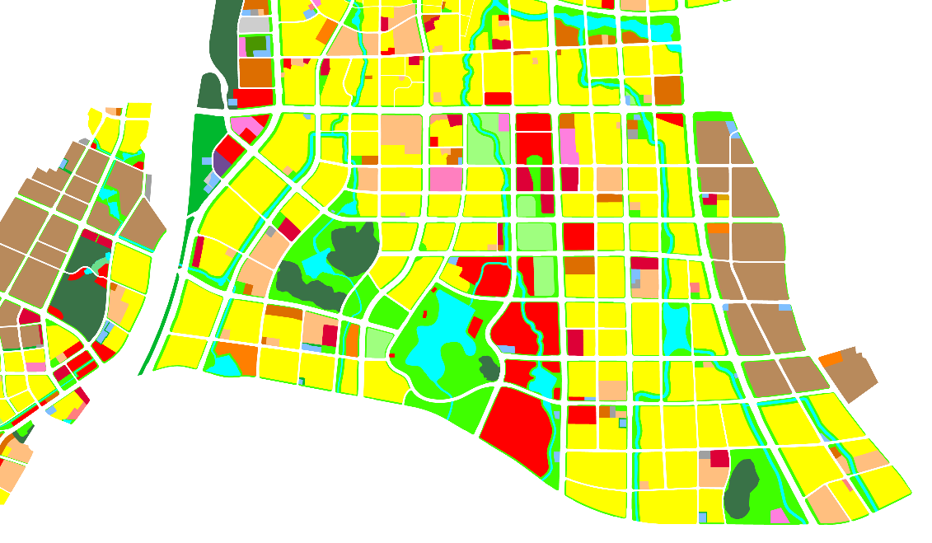
《南京市溧水区副城中心区控制性详细规划》NJLSb070—02规划管理单元图则修改
区位
图则修改内容
NJLSb070—02规划管理单元图则位于溧水区城南片区，东至观峰路，南至无想山大道，西至宁宣高速，北至石虎西路，用地面积约88.70公顷。
（一）优化用地布局：优化中等专业学校用地（A32）和幼托用地（Rax）布局。
（二）调整用地性质及用地指标：02—06地块二类居住用地（R2），容积率≤1.1，建筑密度≤30%，建筑高度≤24米，绿地率≥30%； 02—11地块幼托用地（Rax），用地面积0.54公顷，配套设施12班幼儿园；02—13地块二类居住用地（R2），用地面积4.60公顷，容积率≤1.1，建筑密度≤30%，建筑高度≤24米，绿地率≥30%； 02—14地块中等专业学校用地(A32)，用地面积8.12公顷；02—17地块二类居住用地（R2），容积率≤1.1，建筑密度≤30%，建筑高度≤24米，绿地率≥30%。
02-11地块
幼托用地(Rax)
用地面积：0.54公顷
容积率≤ 1.0
建筑密度≤30%
建筑高度≤24m
绿地率≥35%
配套设施：12班幼儿园
02-14地块
中等专业学校用地(A32)
用地面积：8.12公顷
容积率≤ 1.20
建筑密度≤25%
建筑高度≤24m
绿地率≥35%
NJLSb070—02
规划管理单元图则
宁宣高速
石虎西路
02-06地块
二类居住用地(R2)
用地面积：10.81公顷
容积率≤ 1.1
建筑密度≤30%
建筑高度≤24m
绿地率≥30%
02-13地块
二类居住用地(R2)
用地面积：4.60公顷
容积率≤ 1.1
建筑密度≤30%
建筑高度≤24m
绿地率≥30%
本图则在溧水区的位置
至溧水开发区
至溧水老城区
观峰路
NJLSb070
控规单元
天生桥大道
兴南大道
02-17地块
二类居住用地(R2)
用地面积：7.83公顷
容积率≤ 1.1
建筑密度≤30%
建筑高度≤24m
绿地率≥30%
珍珠南路
秦淮大道
341省道
宁宣高速
石虎西路
无想山大道
观峰路
琴音大道
无想山大道
至高淳区
无想山大道
至东庐社区
NJLSb070—02
规划管理单元图则
修改地块范围
图则单元边界
至晶桥镇
本图则在NJLSb070控规单元的位置
批准单位 | 南京市人民政府
批准文号 | 宁政复〔2026〕80 号

